Slide 1
Краснодарское высшее военное орденов Жукова и Октябрьской Революции Краснознаменное училище имени генерала армии С. М. Штеменко

Slide 2
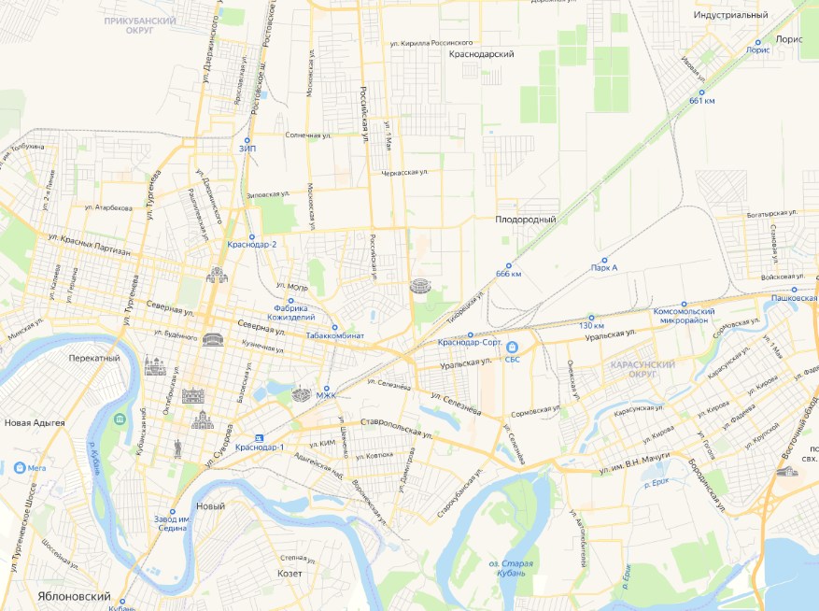
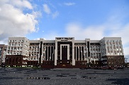
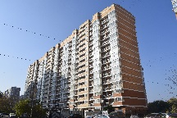
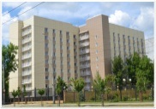
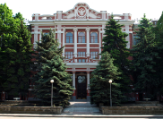
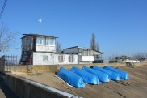
РАСПОЛОЖЕНИЕ ВУЗА
2
Строительство объектов
Краснодарского высшего военного училища
Курсантское общежитие
Курсантское общежитие
Краснодарское высшее военное училище
имени генерала армии С.М.Штеменко
База военно-морской
подготовки

Slide 3
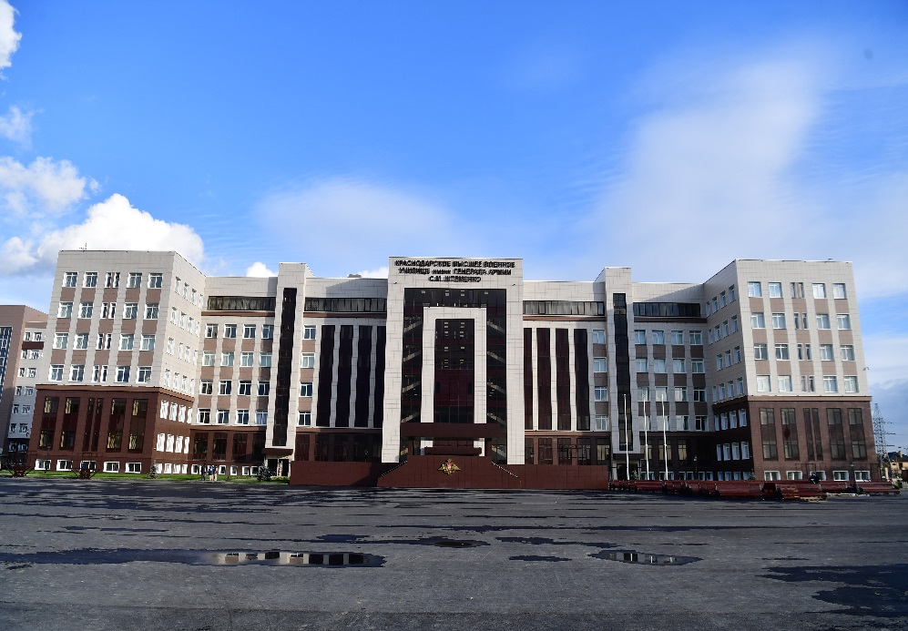
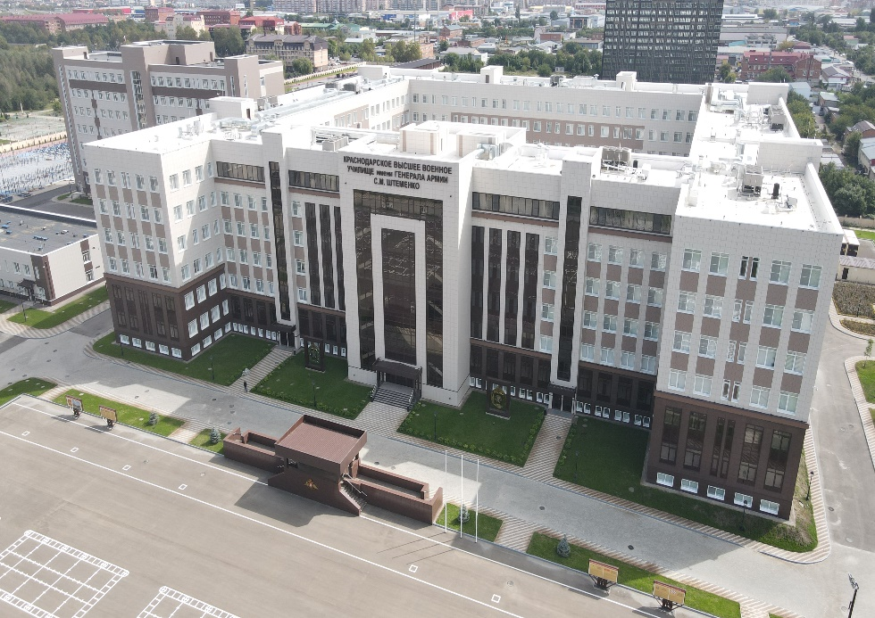
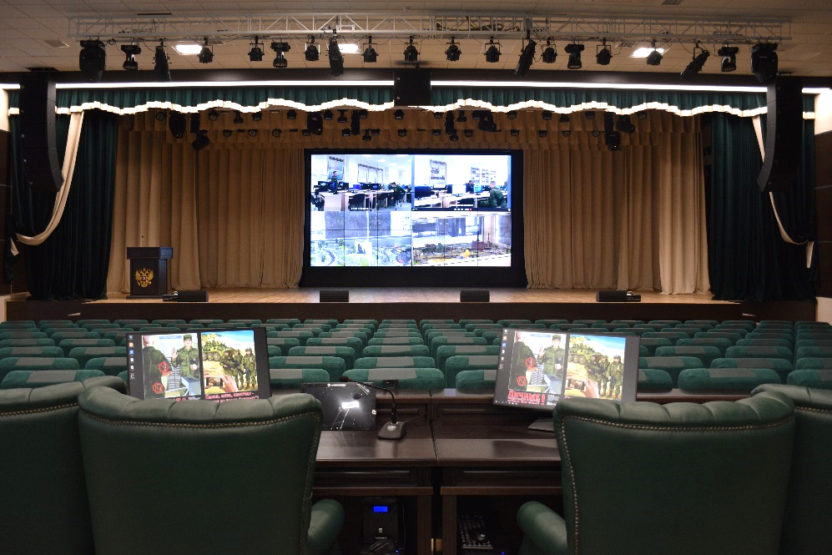
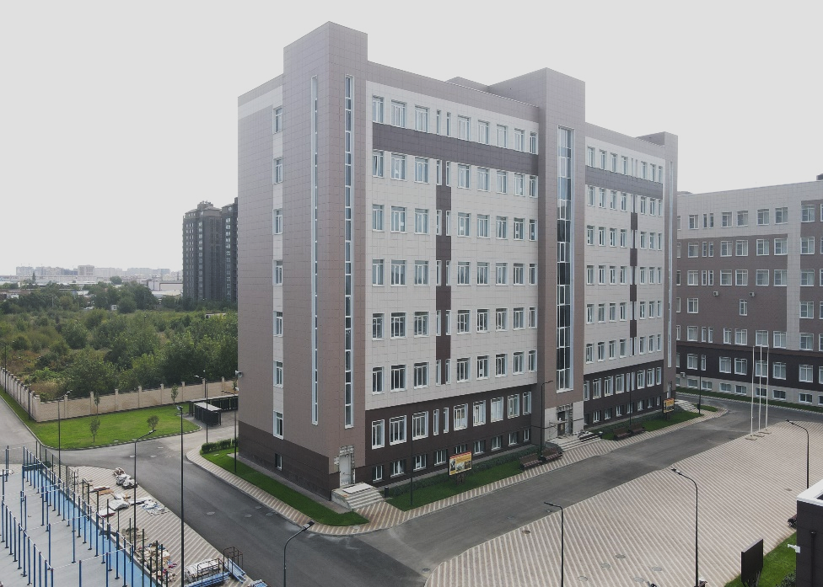
ОБЪЕКТЫ УЧИЛИЩА
3
Учебный корпус № 1
Клуб
Учебный корпус № 2

Slide 4
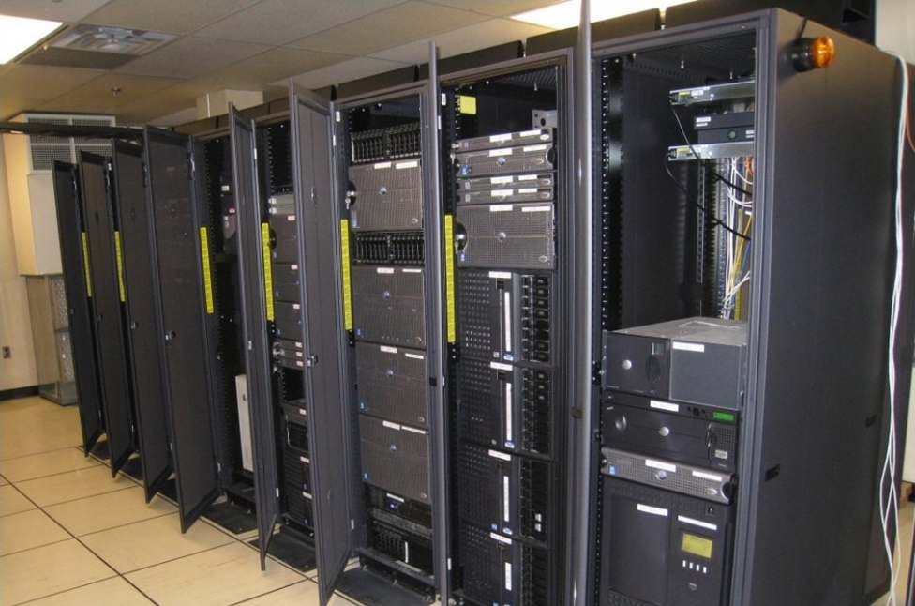
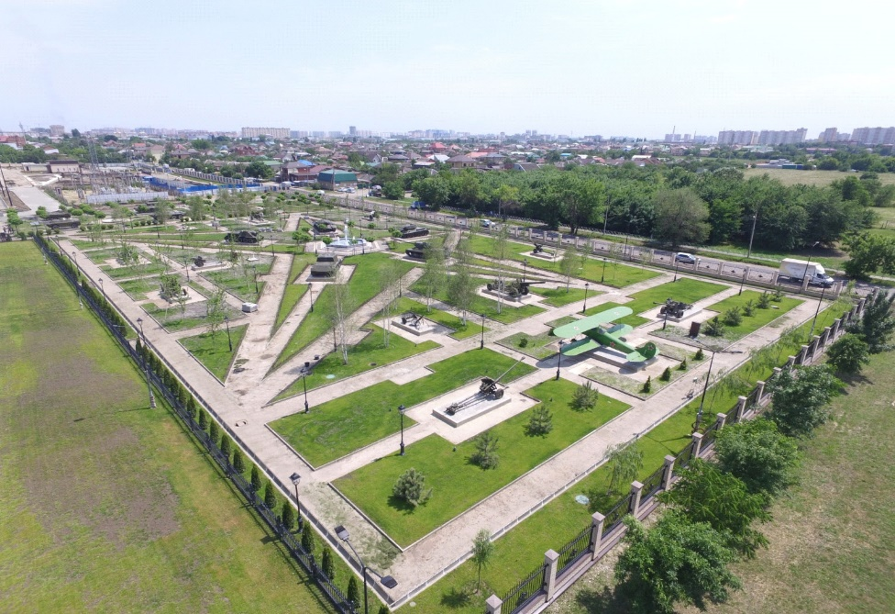
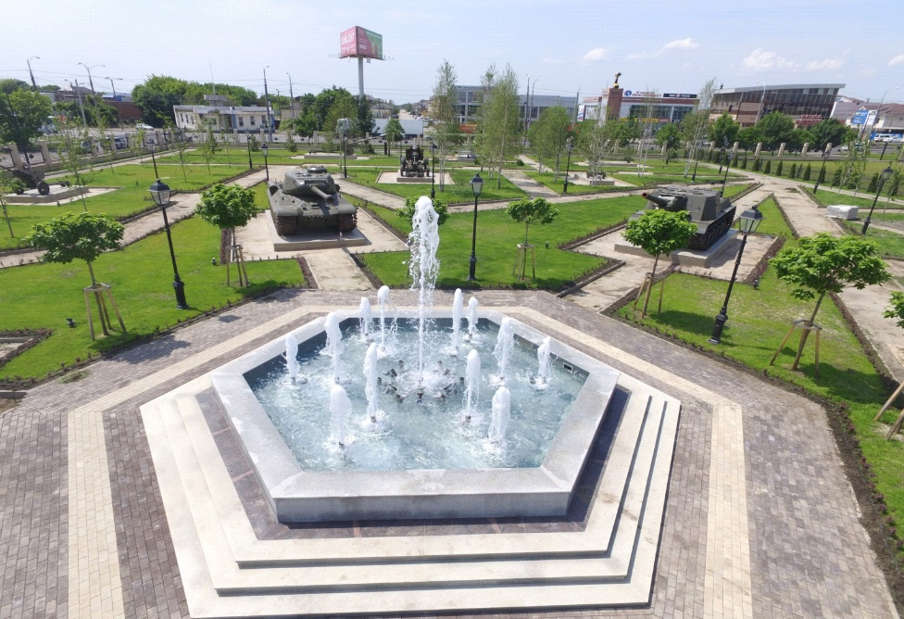
ОБЪЕКТЫ УЧИЛИЩА
4
Киберполигон
Парк Победы

Slide 5
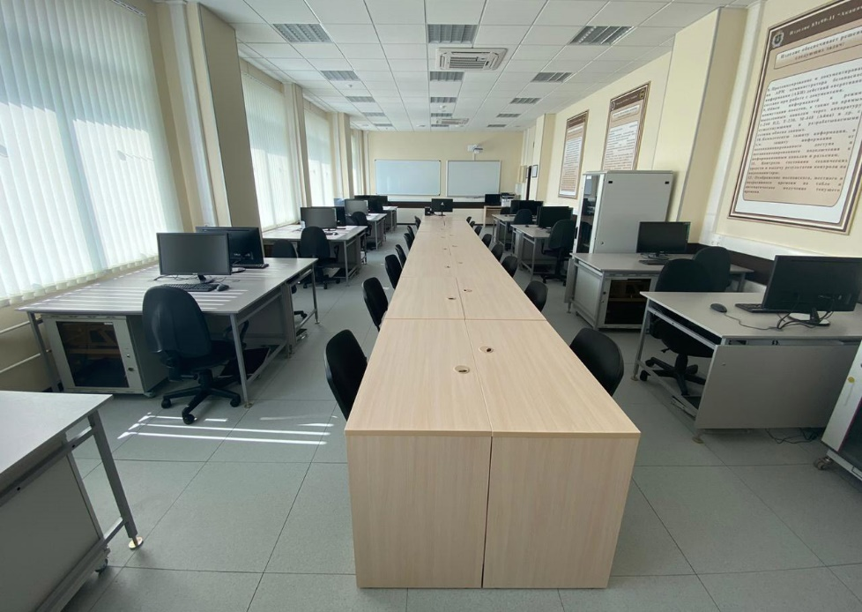
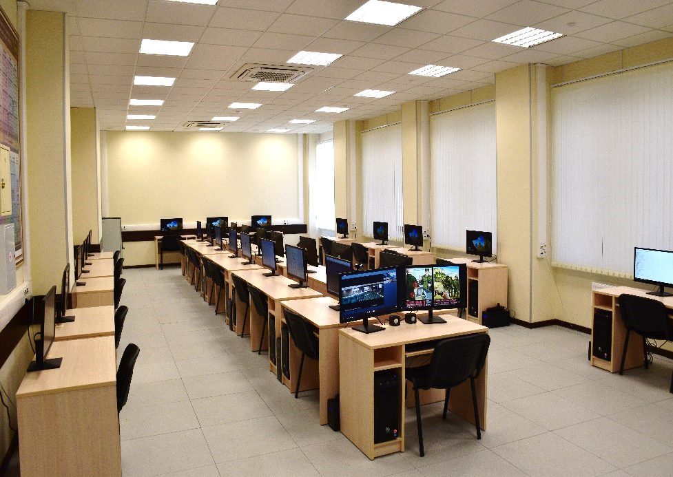
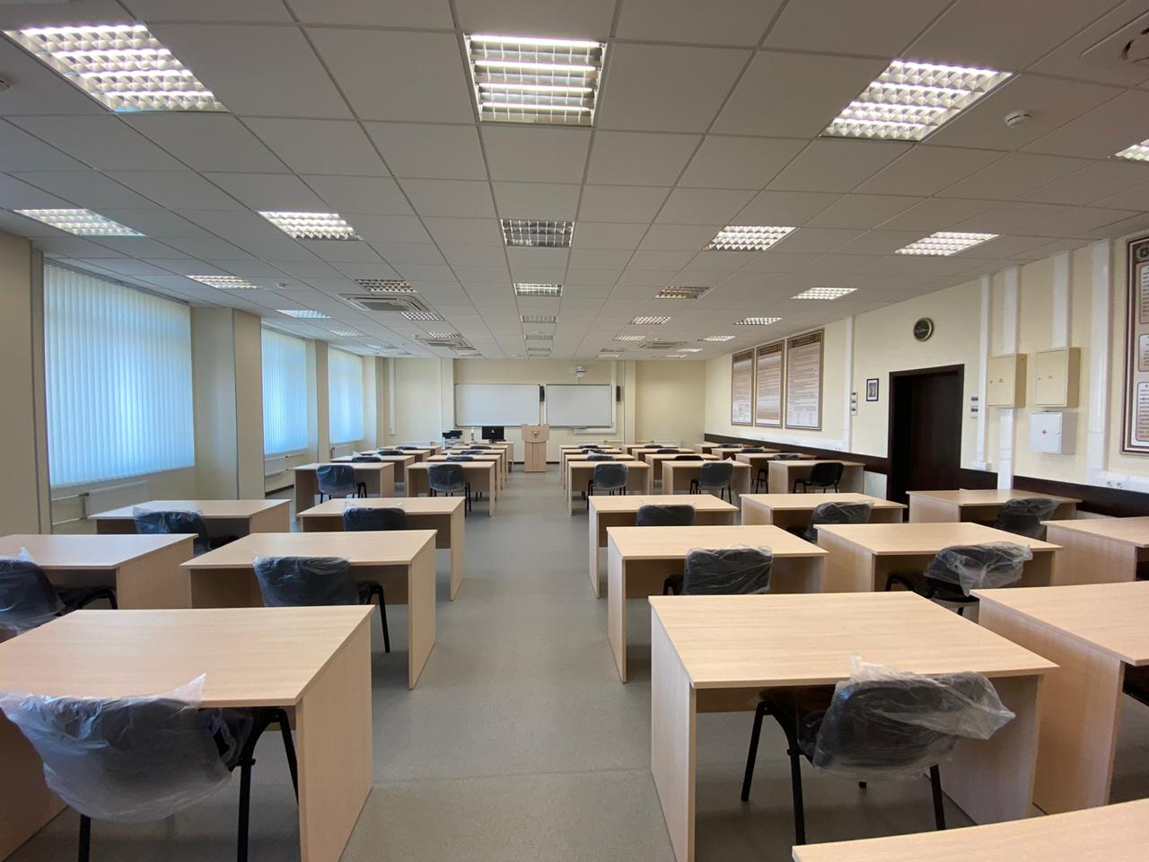
УЧЕБНО-ЛАБОРАТОРНАЯ БАЗА
5
Учебный класс
Учебный класс
Учебная аудитория
Учебная аудитория

Slide 6
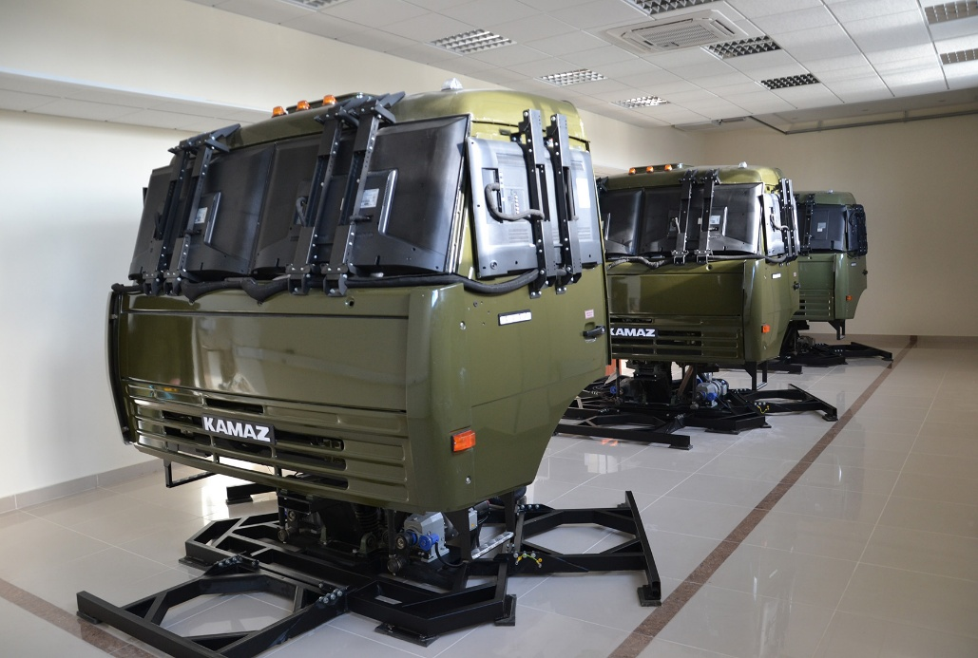
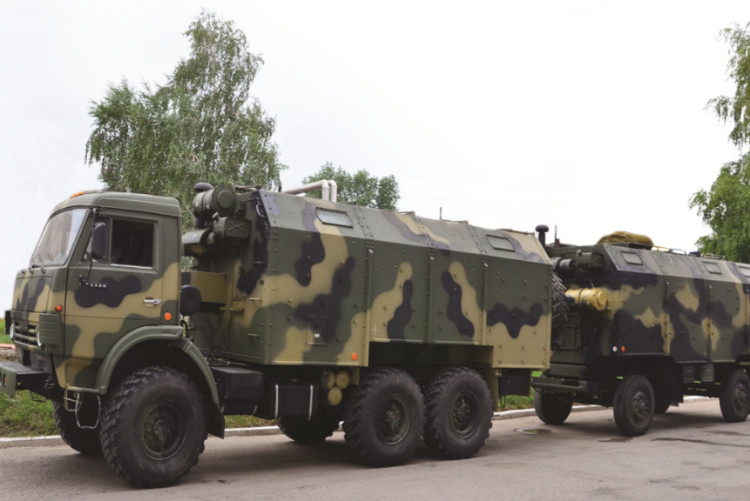
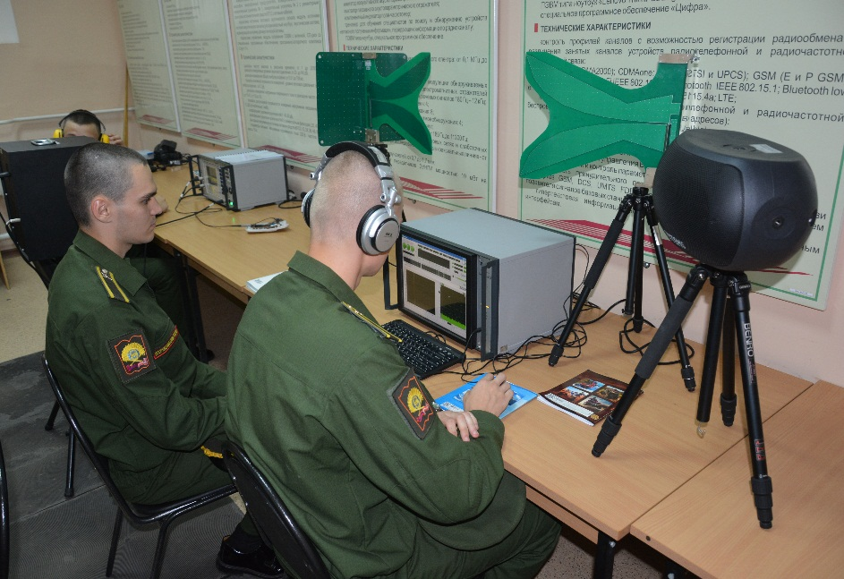
ТРЕНАЖЕРНАЯ БАЗА
6
Учебный тренажер «КАМАЗ»
Спецаппаратные
Учебный тренажер «КАМАЗ»
Техника специальной связи

Slide 7
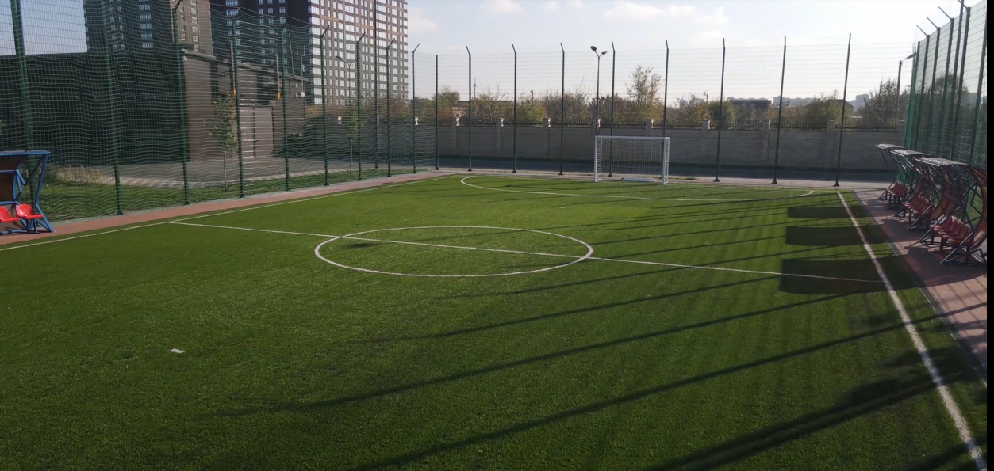
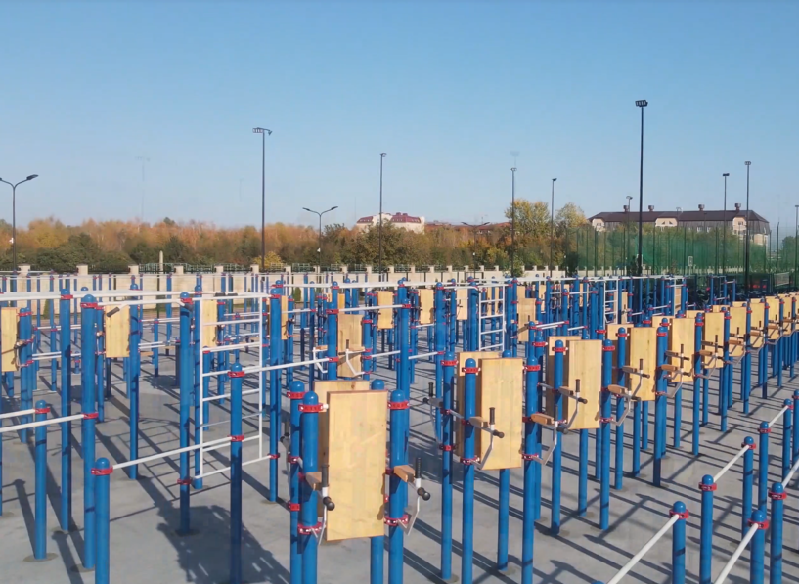
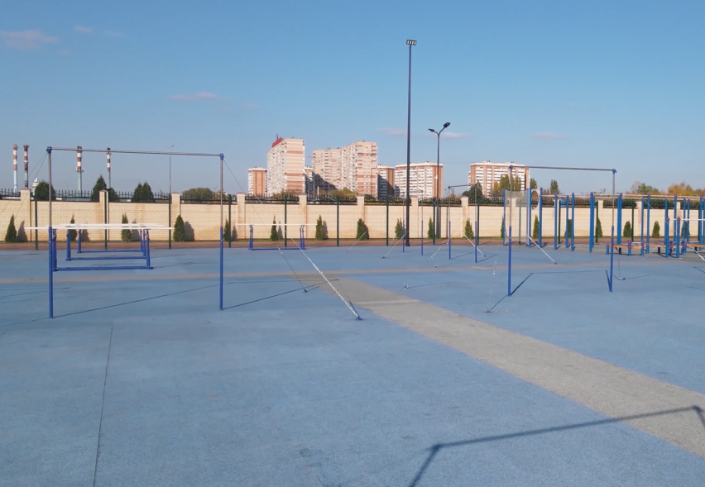
БАЗА ДЛЯ ФИЗИЧЕСКОЙ ПОДГОТОВКИ
7
Футбольное поле
Спортивная площадка
Полоса препятствий
Спортивные тренажеры

Slide 8
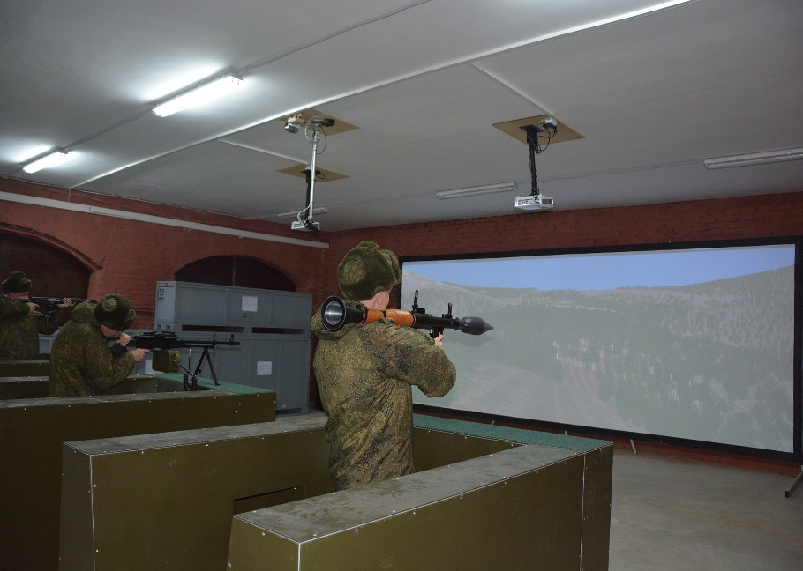
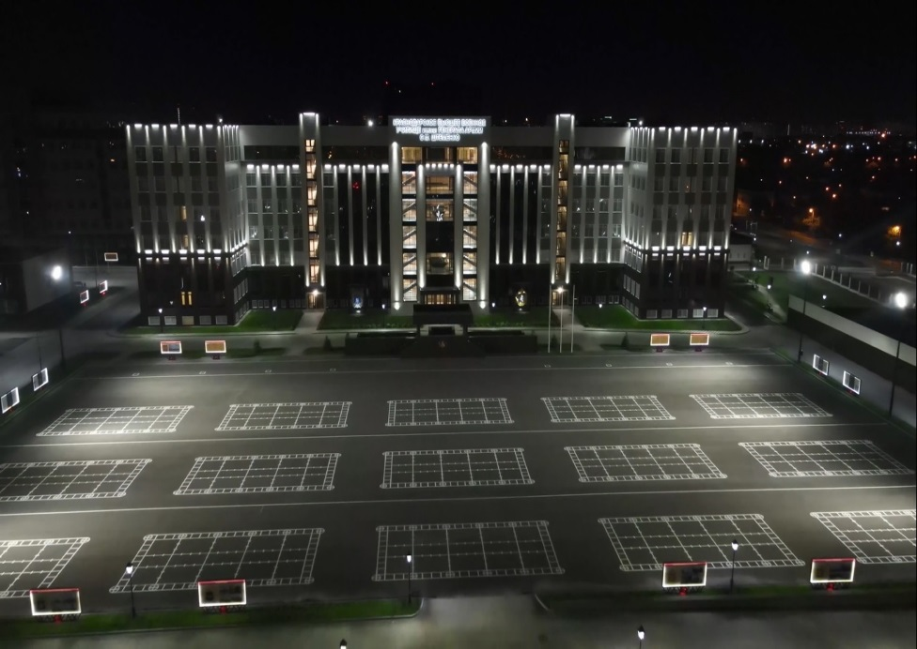
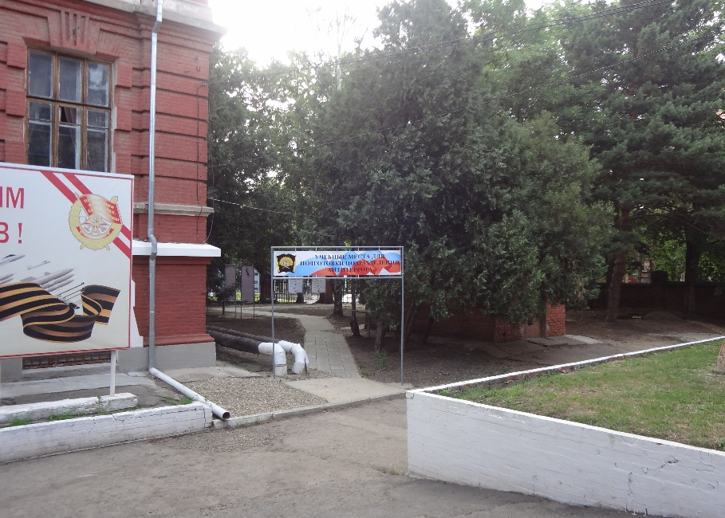
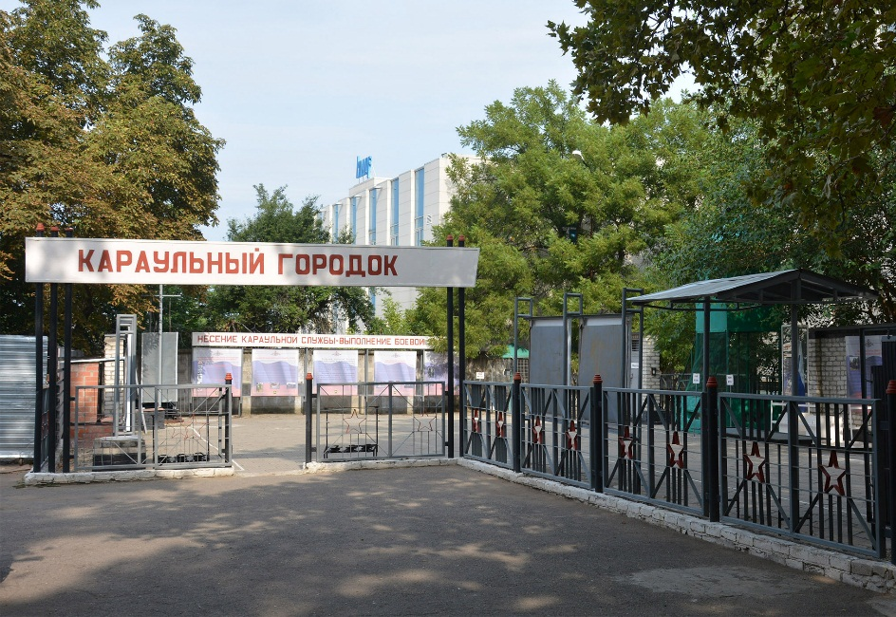
БАЗА ДЛЯ ОБЩЕВОЕННОЙ ПОДГОТОВКИ
8
Электронный тир
Строевой плац
Городок подготовки антитеррора
Караульный городок

Slide 9
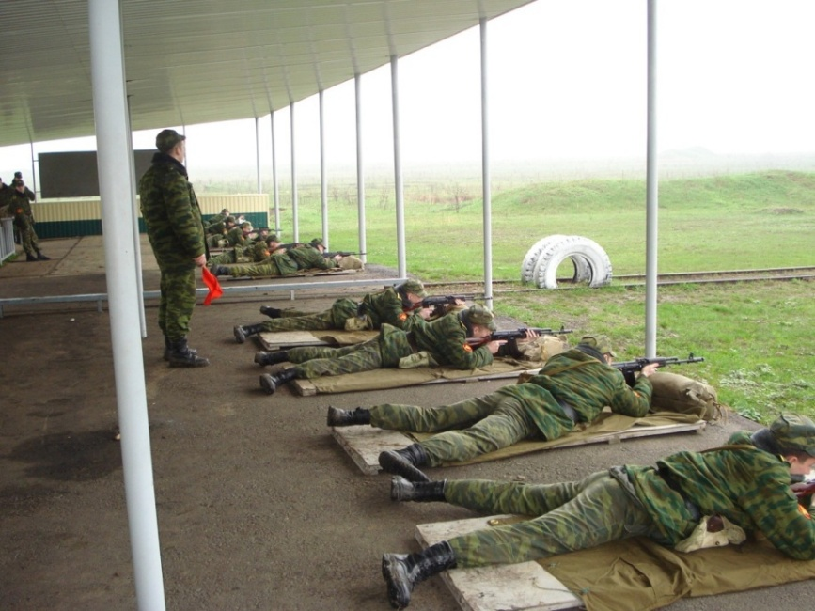
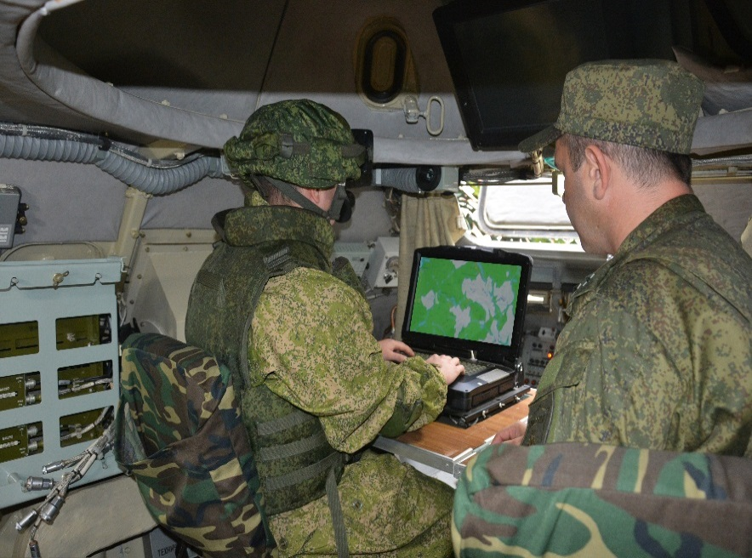
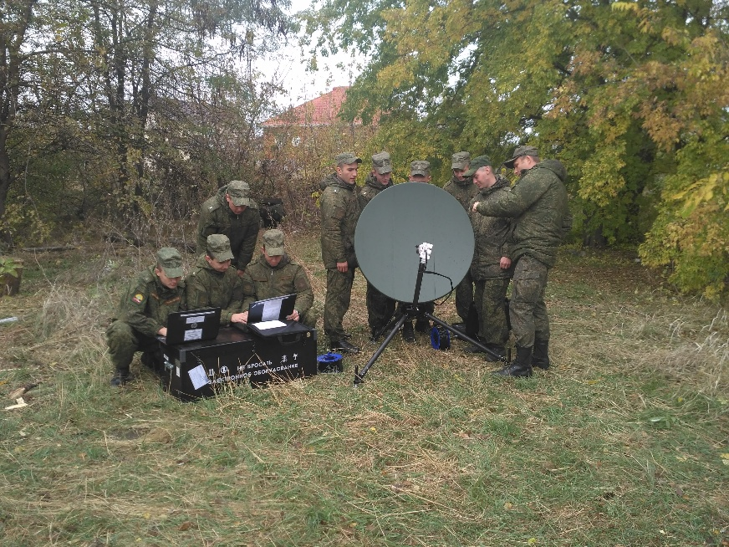
ОБЩЕВОЙСКОВАЯ ПОДГОТОВКА
9
Учебные стрельбы
Командно-штабное учение
Командно-штабное учение
Полевой выход

Slide 10
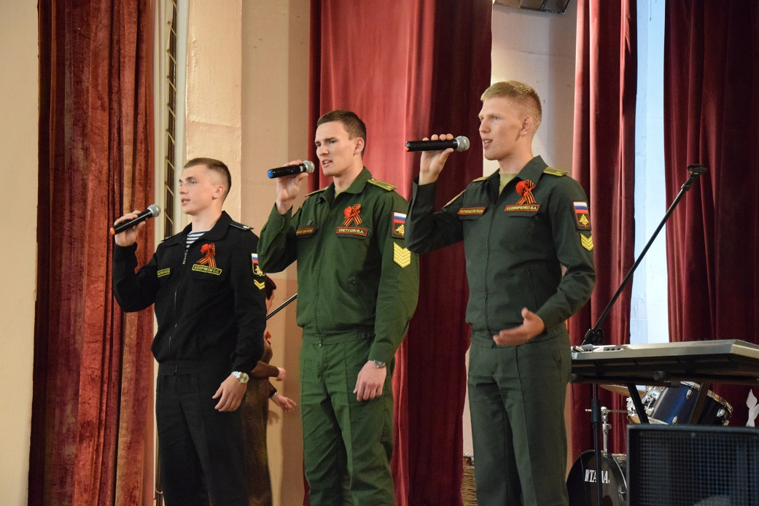
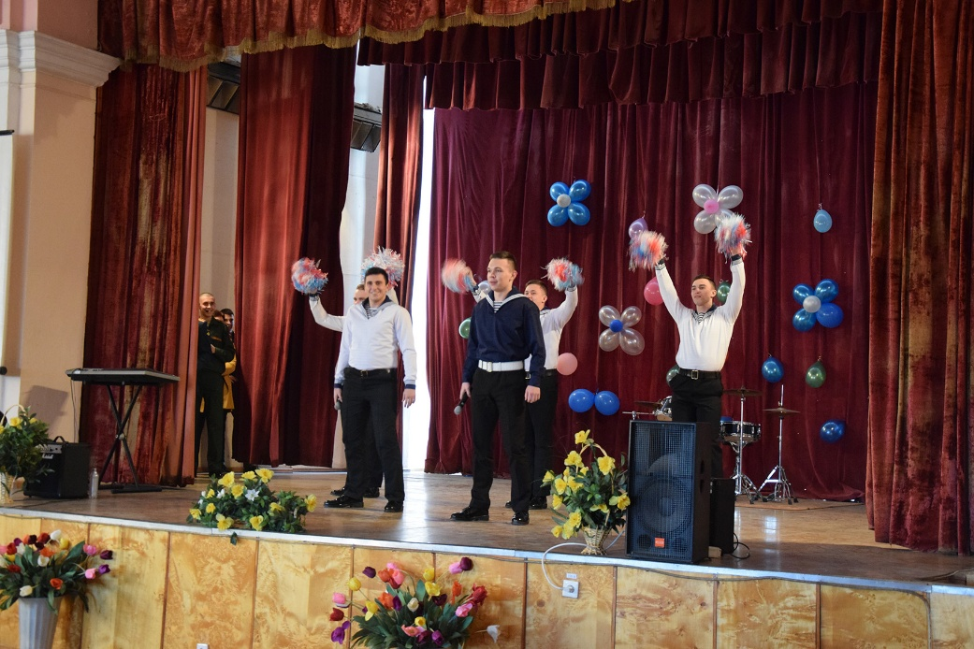
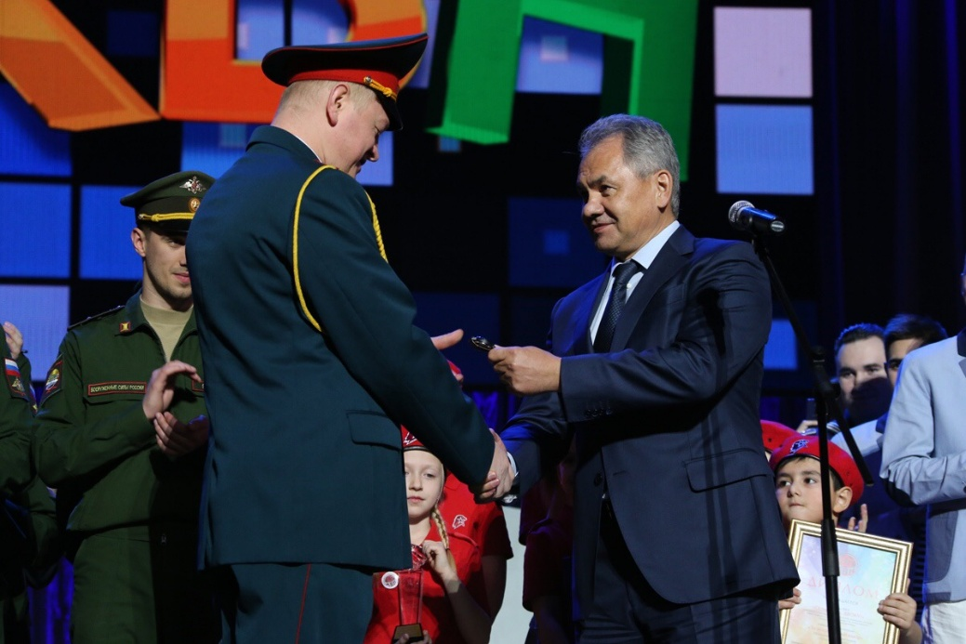
ХУДОЖЕСТВЕННОЕ ТВОРЧЕСТВО КУРСАНТОВ
10

Slide 11
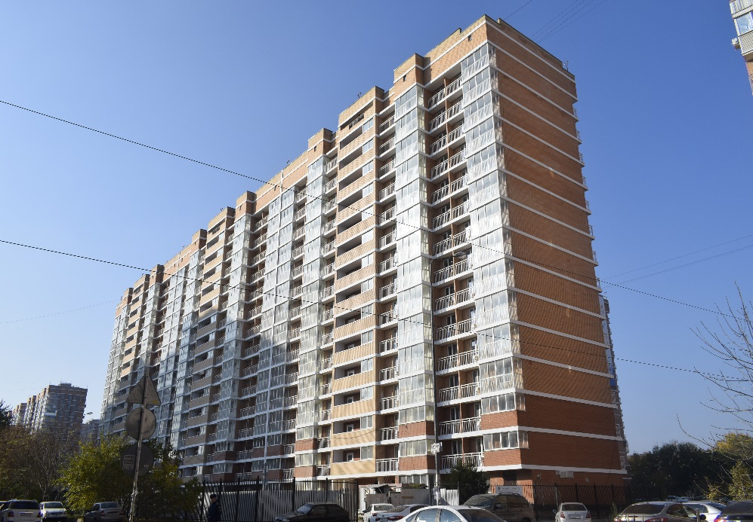
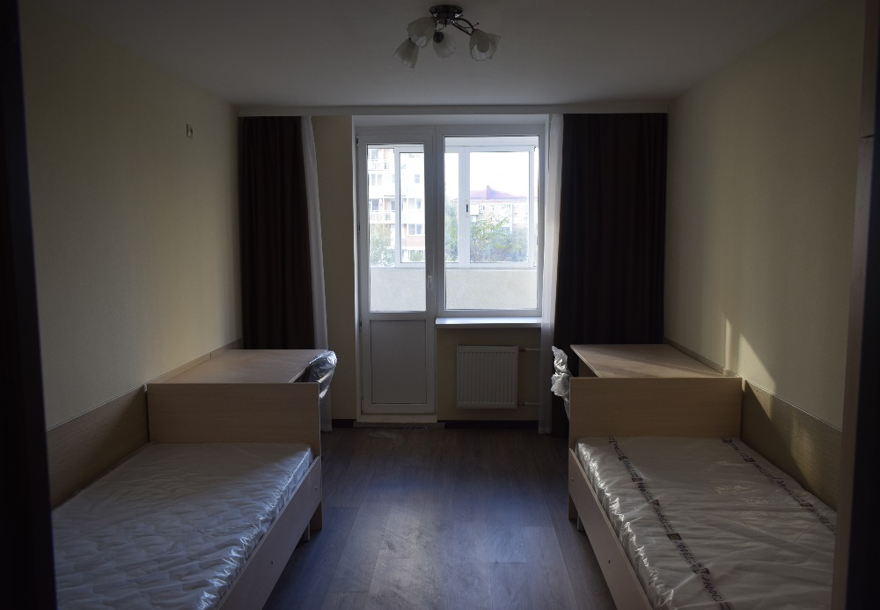
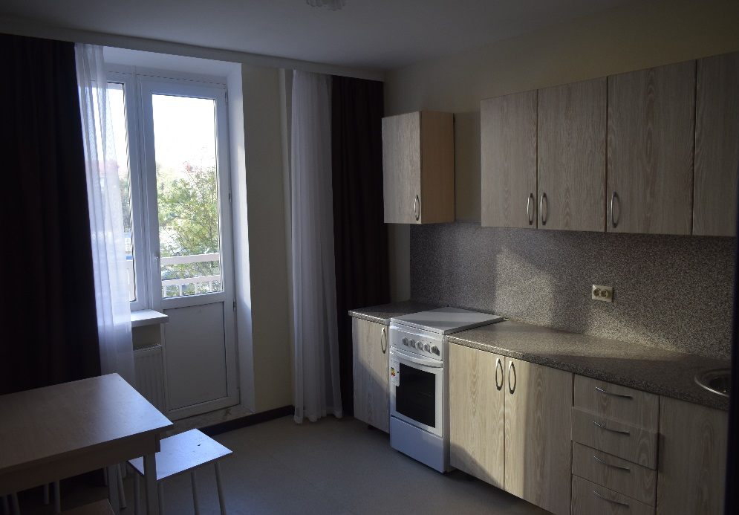
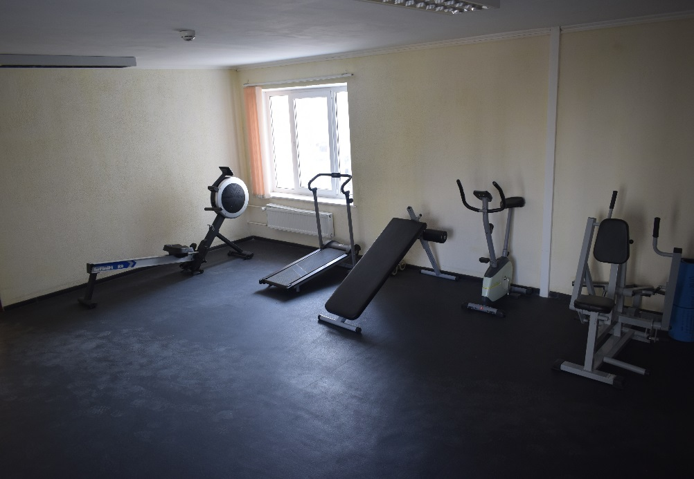
КУРСАНТСКОЕ ОБЩЕЖИТИЕ
1
Общий вид
Жилая комната
Кухня
Комната для занятия спортом

Slide 12
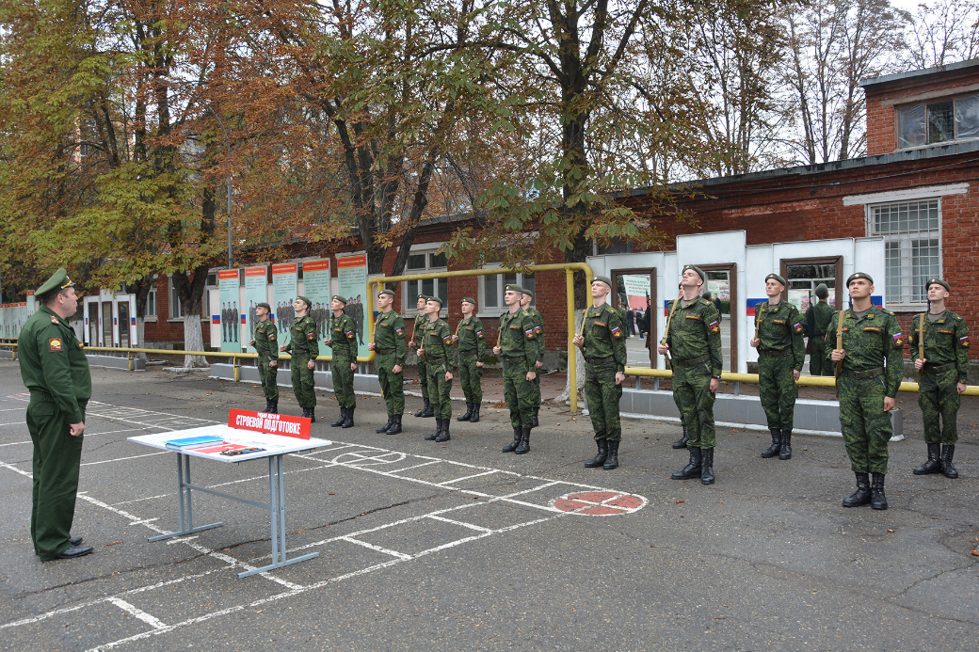
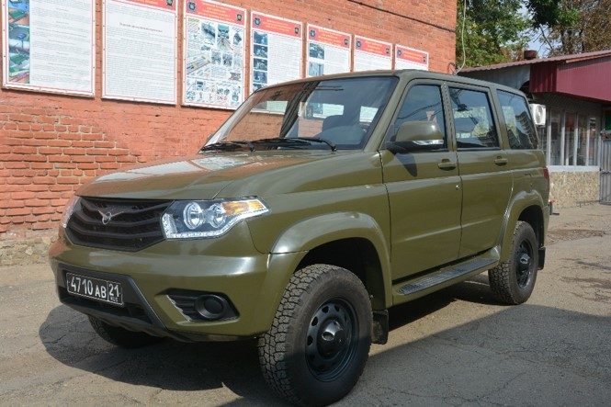
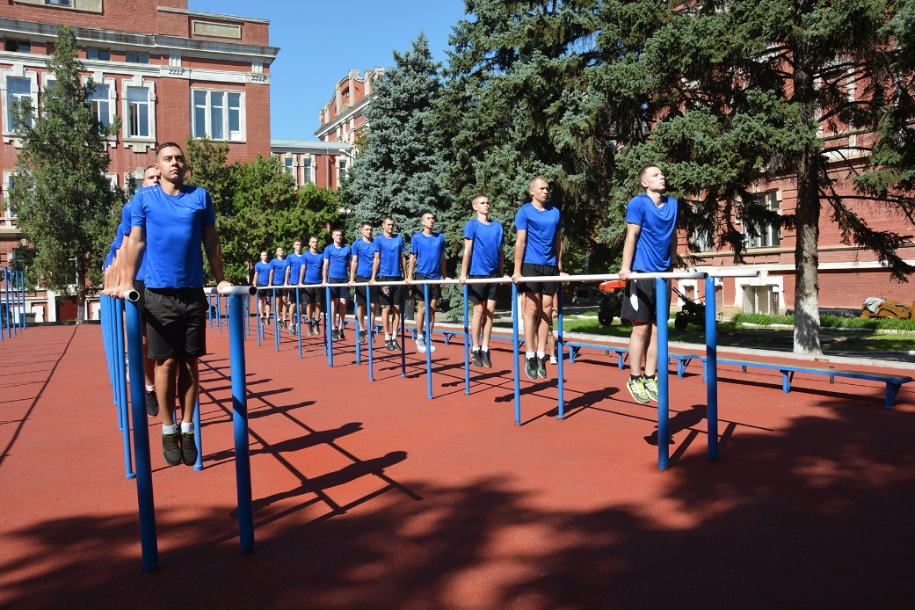
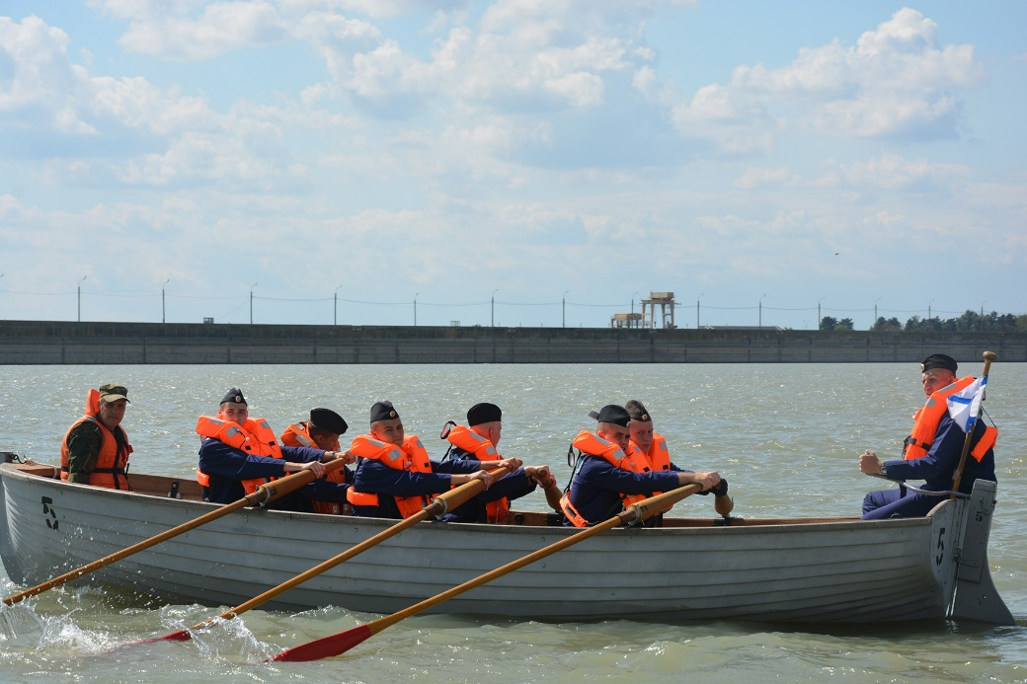
УЧЕБНЫЕ ЗАНЯТИЯ
12
Строевая подготовка
Вождение автомобиля
Физическая подготовка
Шлюпочная практика

Slide 13
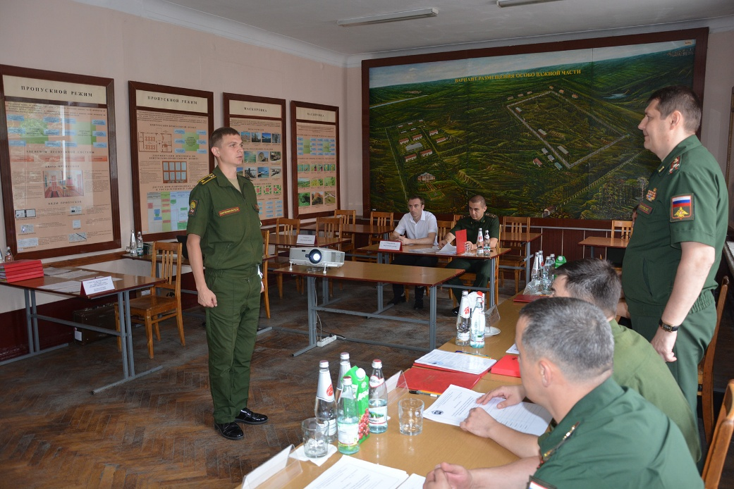
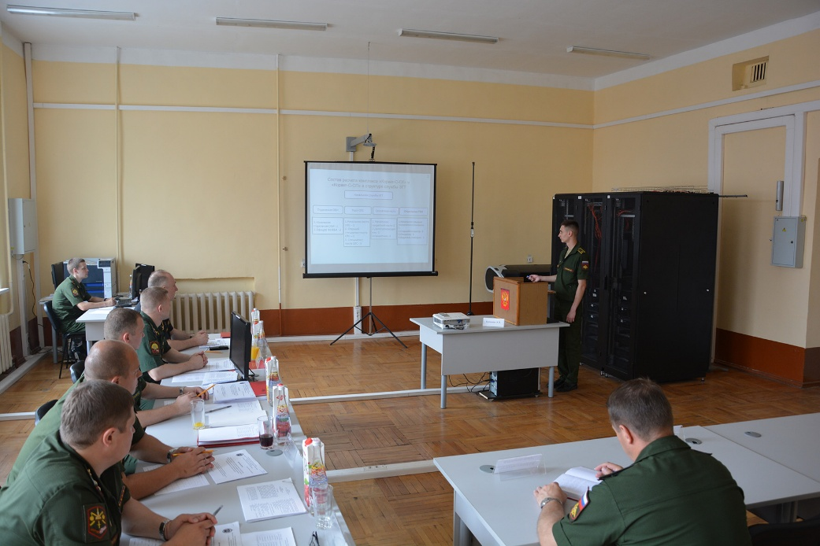
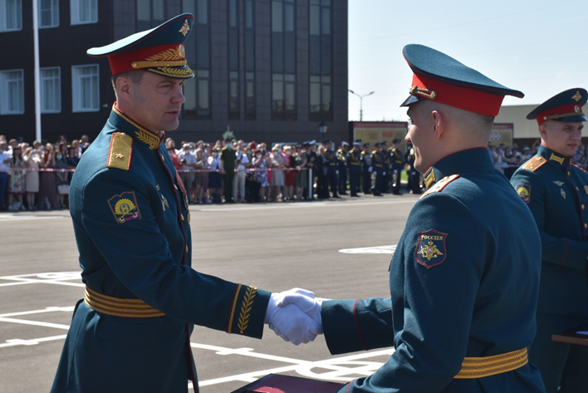
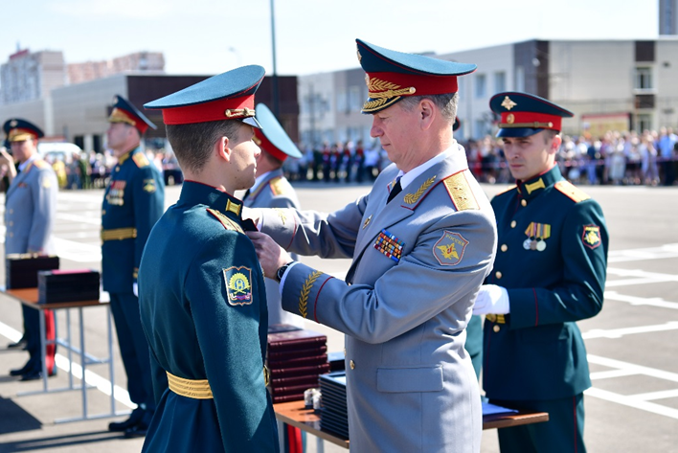
ГОСУДАРСТВЕННАЯ ИТОГОВАЯ АТТЕСТАЦИЯ И ВЫПУСК ИЗ ВУЗА
13

Slide 14
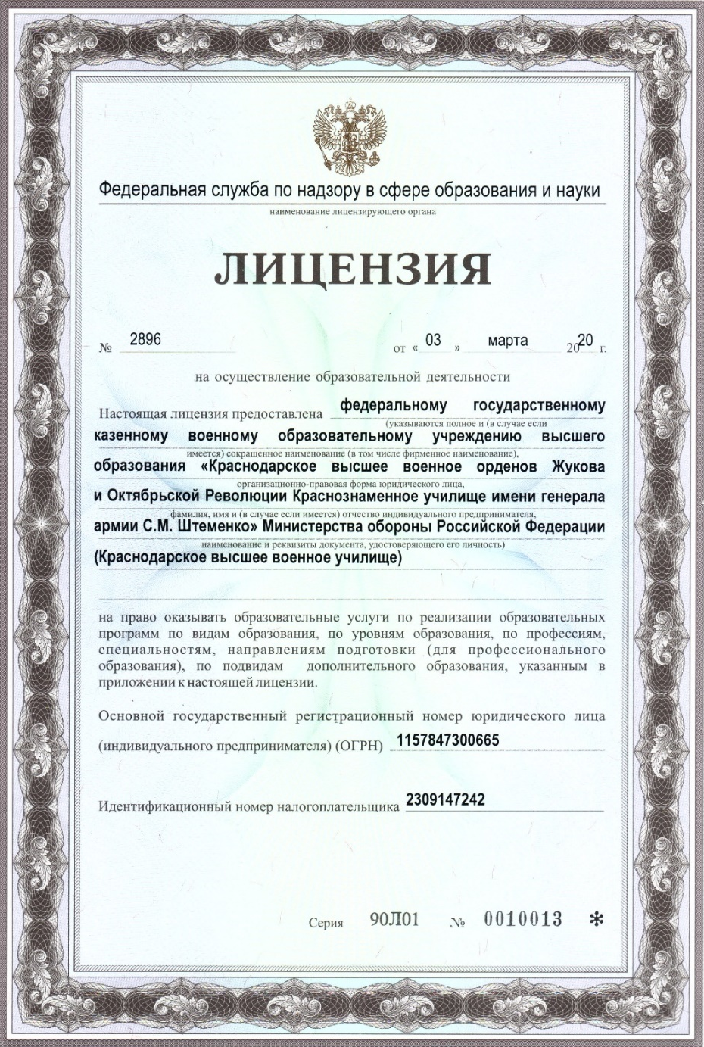
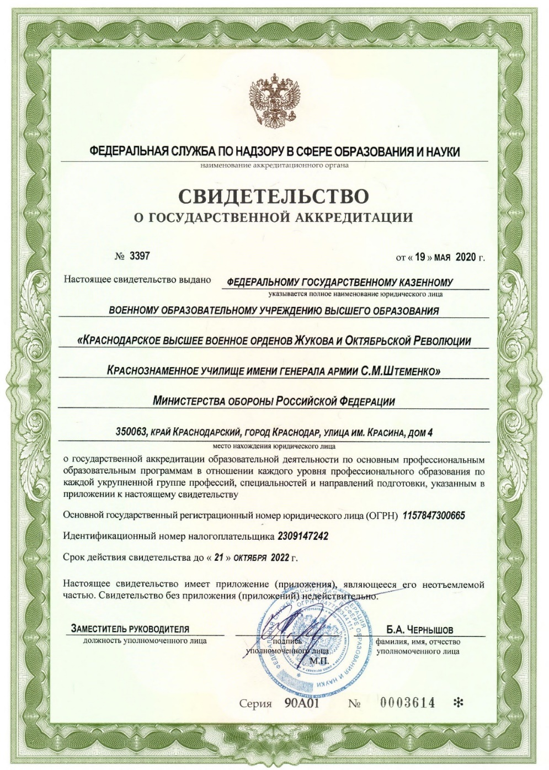
ПРОГРАММЫ ПОДГОТОВКИ
14

Slide 15
ПРОГРАММЫ ПОДГОТОВКИ
15
Программа высшего образования
Наименование специальности в соответствии с ФГОС |  | Квалификация | Срок подготовки
код | специальность
56.05.06 | Защита информации на объектах информатизации военного назначения | Специалист по защите информации | 5 лет
Программа среднего профессионального образования
Наименование специальности в соответствии с ФГОС |  | Квалификация | Срок подготовки
код | специальность
10.02.05 | Обеспечение информационной безопасности автоматизированных систем | Техник по защите информации | 2 года 10 мес.

Slide 16
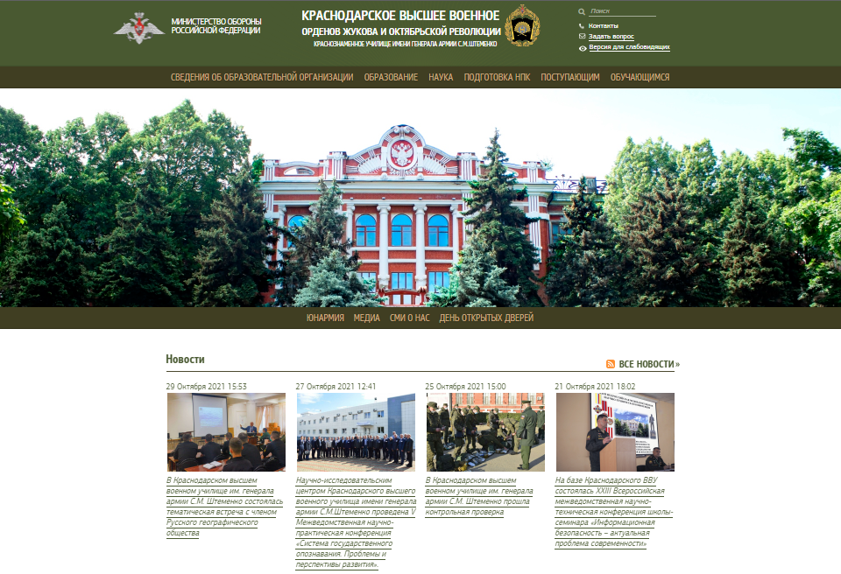
ПРАВИЛА ПОСТУПЛЕНИЯ
16
Официальная информация по порядку приема в вузы Министерства обороны Российской Федерации размещена на официальном сайте Министерства обороны Российской Федерации: kvvu.mil.ru.
Информация размещенная на других сайтах не соответствует действительности (!)

Slide 17
ПРАВИЛА ПОСТУПЛЕНИЯ
17
Высшее образование | Среднее профессиональное образование
граждане Российской Федерации
мужского пола (женского пола не принимаются)
Имеющие документы государственного образца о среднем общем образовании или среднем профессиональном образовании | Имеющие документы государственного образца о среднем общем образовании или среднем профессиональном образовании по программам подготовки квалифицированных рабочих и служащих
Примечание: Имеющие высшее образование не рассматриваются (Федеральный закон РФ от 29.12.2012 № 273-ФЗ «Об образовании в Российской Федерации (ст.5, ч.3)) | Примечание: Имеющие высшее или среднее профессиональное образование не рассматриваются (Федеральный закон РФ от 29.12.2012 № 273-ФЗ «Об образовании в Российской Федерации (ст.5, ч.3))
не проходившие военную службу – в возрасте от 16 до 22 лет | до достижения ими возраста 30 лет
прошедшие или, проходящие военную службу по призыву – до достижения возраста 24 лет
военнослужащие, проходящие военную службу по контракту – до достижения возраста 27 лет
Примечание: Возраст определяется по состоянию на 1 августа года приема в вуз, т.е. 1 августа года поступления абитуриенту должно быть менее 22, 24, 27 или 30 лет соответственно указанной выше категории

Slide 18
ПРАВИЛА ПОСТУПЛЕНИЯ
18
Документы, которые должны быть в личном деле кандидата:
заявление кандидата (рапорт военнослужащего);
ксерокопии свидетельства о рождении и паспорта;
автобиография;
характеристика с места учебы (службы, работы);
ксерокопия документа государственного образца об уровне образования;
справка о допуске к сведениям, составляющим государственную тайну по первой форме (форма № 6 приказа МО РФ 2010 г. № 1313);
служебная карточка (для военнослужащих);
карта медицинского освидетельствования;
карта профессионального отбора;
три фотографии размером 4,5x6 см (цветные, матовые);
ксерокопии документов, подтверждающих наличие у кандидата индивидуальных достижений (при наличии);
справка или копия документа, дающего право на поступление в училище на льготных основаниях (при наличии).
Все вышеуказанные документы заверяются военным комиссариатом (воинской частью).
 | Граждане прошедшие и не проходившие военную службу | Военнослужащие
Сроки подачи заявления (рапорта) | до 1 апреля | до 1 марта
Сроки направления документов кандидатов | до 20 мая | до 15 мая

Slide 19
ПРАВИЛА ПОСТУПЛЕНИЯ
19
Профессиональный отбор кандидатов для зачисления в училище курсантами проводится приемной комиссией с 1 по 30 июля года поступления и включает:
По программе высшего образования | По программе среднего профессионального образования
Определение годности кандидатов к поступлению в училище по состоянию здоровья
Определение категории профессиональной пригодности кандидатов
Оценку уровня общеобразовательной подготовленности кандидатов
Оценку уровня профессиональной подготовленности кандидатов по результатам дополнительного вступительного испытания
Оценку уровня физической подготовленности кандидатов
Определение годности кандидатов к поступлению в училище по состоянию здоровья
Все кандидаты прибывшие в училище проходят окончательное медицинское освидетельствование нештатной военно-врачебной комиссией.
В случае признания кандидата не годным к поступлению в училище он считается не прошедшим профессиональный отбор и не допускается к дальнейшему его прохождению.

Slide 20
ПРАВИЛА ПОСТУПЛЕНИЯ
20
Определение категории профессиональной пригодности кандидатов
Определение категории профессиональной пригодности кандидатов осуществляется с использованием методов:
социально-психологического изучения;
психологического обследования.
По результатам социально-психологического изучения и психологического обследования выносится одно из следующих заключений о профессиональной пригодности к обучению в училище:
«рекомендуется в первую очередь» - первая категория профессиональной пригодности;
«рекомендуется» - вторая категория профессиональной пригодности;
«рекомендуется условно» - третья категория профессиональной пригодности;
«не рекомендуется» - четвертая категория профессиональной пригодности.
Кандидаты, отнесенные к четвертой категории профессиональной пригодности, считаются не прошедшим профессиональный отбор и не допускаются к дальнейшему его прохождению.

Slide 21
ПРАВИЛА ПОСТУПЛЕНИЯ
21
Оценка уровня общеобразовательной подготовленности кандидатов
Проводится по результатам единого государственного экзамена (далее – ЕГЭ), а также для отдельных категорий поступающих – по выбору кандидатов: на основании результатов ЕГЭ и (или) по результатам вступительных испытаний, проводимых училищем самостоятельно.
Вступительные испытания, проводимые училищем самостоятельно, имеют право сдавать:
1) лица, поступающие на обучение на базе среднего профессионального образования;
2) лица, которые в текущем или предшествующем календарном году получили документ о среднем общем образовании и прошли государственную итоговую аттестацию по образовательной программе среднего общего образования в форме государственного выпускного экзамена по одному или нескольким предметам;
3) лица, которые получили документ о среднем общем образовании в иностранной организации.
Результаты ЕГЭ действительны в течение 4-х лет с момента сдачи (для поступающих в училище в 2022 году, результаты ЕГЭ будут действительны с 2018 по 2022 год включительно).

Slide 22
ПРАВИЛА ПОСТУПЛЕНИЯ
22
Для участия в ЕГЭ необходимо до 1 февраля подать заявление с перечнем конкретных предметов, которые предполагается сдавать:
Категория граждан | Места подачи заявлений на сдачу ЕГЭ
выпускники текущего года | в администрацию своего образовательного учреждения
выпускники прошлых лет, учащиеся и выпускники среднего профессионального образования | в места регистрации на ЕГЭ по месту проживания
военнослужащие, проходящие военную службу по призыву (или по контракту) | в места регистрации на ЕГЭ по месту военной службы (или месту дислокации училища)
Минимальное количество баллов ЕГЭ (вступительного испытания, проводимого училищем самостоятельно) по общеобразовательным предметам по специальности 56.05.06 Защита информации на объектах информатизации военного назначения, подтверждающее успешное прохождение вступительного испытания по оценке уровня общеобразовательной подготовленности утверждено приказом Министра обороны Российской Федерации:
Русский язык - 50 баллов;
Математика (профильная) - 39 баллов;
Физика - 41 балл.
В случае непреодоления по одному из предметов минимального порога баллов кандидат признается не прошедшим профессиональный отбор и не допускается к дальнейшему его прохождению.

Slide 23
ПРАВИЛА ПОСТУПЛЕНИЯ
23
Оценка уровня профессиональной подготовленности кандидатов
Для поступающих на обучение по специальности 56.05.06 Защита информации на объектах информатизации военного назначения проводится дополнительное вступительное испытание.
К дополнительному вступительному испытанию допускаются абитуриенты, имеющие необходимые результаты сдачи ЕГЭ по Русскому языку, Математике, Физике и соответствующие общим требованиям, предъявляемым для поступления в училище.
Оценивание производится в баллах. Каждая тема для собеседования (билет включает две темы) оценивается отдельно председателем и каждым членом подкомиссии путем выставления частной оценки по 50-балльной шкале. Оценка за каждую из тем определяется как среднее арифметическое частных оценок с округлением до целочисленного значения.
Кандидат считается не прошедшим дополнительное вступительное испытание (к дальнейшему участию в конкурсе не допускается) если:
в сумме по двум темам набрал менее 60 баллов;
по любой из тем набрал менее 21 балла (не преодолел минимальный пороговый уровень).

Slide 24
ПРАВИЛА ПОСТУПЛЕНИЯ
24
Оценка уровня физической подготовленности кандидатов
Физические упражнения выполняются в течении одного дня в следующей последовательности: упражнение на выносливость (бег на 3 км.), упражнение на быстроту (бег на 100 м.), упражнение на силу (подтягивание на перекладине).
Начисление баллов за выполнение физических упражнений осуществляется в соответствии с Таблицей начисления баллов за выполнение упражнений (приложение № 14 к наставлению по физической подготовке в Вооруженных Силах Российской Федерации, введенного в действие приказом Министра обороны Российской Федерации от 21 апреля 2009 г. № 200).
При этом кандидату выставляется оценка «неудовлетворительно» (к дальнейшему участию в конкурсе не допускаются) если:
в сумме по трем упражнениям набрал менее 120 баллов;
по любому из упражнений набрал менее 26 баллов (не преодолел минимальный пороговый уровень).
В отдельных случаях порядок выполнения физических упражнений может быть изменен.
Сумма баллов за выполнение трех упражнений | Менее 120 | 120 | 121 | … +1 | 194 | 195 и более
Результат оценки уровня физической подготовленности | 0 | 25 | 26 | … +1 | 99 | 100
Справочно:
Минимальный пороговый уровень (26 баллов):
подтягивание на перекладине - 4 раза;
бег на 100 м. - 15,4 сек.;
бег на 3 км. - 14 мин. 56 сек.

Slide 25
ПЕРЕЧЕНЬ ИНДИВИДУАЛЬНЫХ ДОСТИЖЕНИЙ
25
Перечень индивидуальных достижений при приеме кандидатов на обучение по образовательным программам высшего образования и баллы начисляемые кандидатам за индивидуальные достижения
№ п/п | Полное наименование индивидуального достижения, статус или награда его обладателя | Баллы за индивидуальное достижение
1 | Наличие статуса чемпиона и призера Олимпийских игр, чемпиона мира, чемпиона Европы по видам спорта, включенным в программы Олимпийских игр | 10 баллов
2 | Наличие аттестата о среднем общем образовании с отличием, или аттестата о среднем (полном) общем образовании для награжденных золотой медалью, или аттестата о среднем (полном) общем образовании для награжденных серебряной медалью | 10 баллов
3 | Наличие диплома о среднем профессиональном образовании с отличием | 10 баллов
4 | Наличие выданного общеобразовательными организациями со специальными наименованиями, перечисленными в статье 86 Федерального закона от 29 декабря 2012 г. № 273-ФЗ «Об образовании в Российской Федерации», аттестата о среднем общем образовании (диплома о среднем профессиональном образовании) с не менее 50% итоговыми отметками «отлично» (остальные – «хорошо») от всех учебных предметов основной образовательной программы, а также по интегрированным с ней дополнительным общеразвивающим программам, имеющим целью подготовку несовершеннолетних обучающихся к военной или иной государственной службе (при условии поступления в училище в год окончания общеобразовательной организации) | 7 баллов

Slide 26
ПЕРЕЧЕНЬ ИНДИВИДУАЛЬНЫХ ДОСТИЖЕНИЙ
26
№ п/п | Полное наименование индивидуального достижения, статус или награда его обладателя | Баллы за индивидуальное достижение
5 | Результаты участия кандидатов на обучение в олимпиадах (не используемые для получения особых прав и (или) преимуществ при поступлении на обучение по конкретным условиям поступления и конкретным основаниям приема) и иных интеллектуальных и (или) творческих конкурсах, физкультурных мероприятиях и спортивных мероприятиях, проводимых центральными органами военного управления Министерства обороны Российской Федерации, подтвержденные наличием соответствующего документа (победитель/призер) | 7/5 баллов
6 | Результаты участия кандидатов на обучение в олимпиадах школьников (не используемые для получения особых прав и (или) преимуществ при поступлении на обучение) по дисциплине Математика, проводимых в порядке, установленном федеральным органом исполнительной власти, осуществляющим функции по выработке государственной политики и нормативно-правовому регулированию в сфере образования, в течении четырех лет, следующих за годом проведения соответствующей олимпиады при наличии у них результатов ЕГЭ не ниже 60 баллов по дисциплине Математика (победитель/призер) | 7/5 баллов
7 | Наличие аттестата выпускника одной из общеобразовательных организаций со специальными наименованиями, перечисленными в статье 86 Федерального закона от 29 декабря 2012 г. № 273-ФЗ «Об образовании в Российской Федерации» (диплома выпускника профессиональных образовательных организаций), находящихся в ведении Минобороны России (при условии поступления в училище в год окончания общеобразовательной организации) | 5 баллов

Slide 27
ПЕРЕЧЕНЬ ИНДИВИДУАЛЬНЫХ ДОСТИЖЕНИЙ
27
№ п/п | Полное наименование индивидуального достижения, статус или награда его обладателя | Баллы за индивидуальное достижение
8 | Наличие спортивного разряда или спортивного звания. 1. По видам спорта, включенным в программы Олимпийских игр или по военно-прикладным видам спорта: мастер спорта; кандидат в мастера спорта; первый спортивный разряд. 2. По остальным видам спорта: мастер спорта, кандидат в мастера спорта | 10 баллов 7 баллов 6 баллов 5 баллов
9 | Наличие наград, подтвержденных соответствующим документом (удостоверением к ним): государственная награда Российской Федерации; ведомственный знак отличия Министерства обороны Российской Федерации (приказ МО РФ 2017 г. № 777) | 10 баллов 7 баллов
10 | Наличие удостоверения ветерана боевых действий | 6 баллов
11 | Наличие документа участника сообщества «Братство Авангарда» при условии, что кандидат является выпускником учебно-методического центра военно-патриотического воспитания «Авангард» | 5 баллов

Slide 28
ПЕРЕЧЕНЬ ИНДИВИДУАЛЬНЫХ ДОСТИЖЕНИЙ
28
№ п/п | Полное наименование индивидуального достижения, статус или награда его обладателя | Баллы за индивидуальное достижение
12 | Наличие личной книжки юнармейца Всероссийского детско-юношеского военно-патриотического общественного движения «ЮНАРМИЯ» (далее – Движение) при условии, что кандидат является участником Движения не менее одного года. Срок определяется по состоянию на 1 июля года приема в училище. | 5 баллов
13 | Наличие золотого знака отличия Всероссийского физкультурно-спортивного комплекса «Готов к труду и обороне» (ГТО) и удостоверения к нему установленного образца при условии сдачи кандидатом вступительного испытания по физической подготовленности на оценку «отлично», если поступающий награжден указанным золотым знаком за выполнение нормативов Комплекса ГТО, установленных для возрастной группы населения Российской Федерации, к которой поступающий относится (относился) в текущем году и (или) в предшествующем году | 3 балла
14 | За участие в волонтерской деятельности (при условии представления в приемную комиссию выписки (распечатки) из единой информационной системы в сфере развития добровольчества (волонтерства) (dobro.ru), другие виды документов приемной комиссией не рассматриваются). Профильной добровольческой (волонтерской) деятельностью по специальности 56.05.06 является образовательное и событийное волонтерство (проведение мероприятий по обучению компьютерной грамотности пожилых людей, детей и подростков; участие в организации международных, всероссийских мероприятий по направлениям «Информационная безопасность», «Защита информации») | до 4 баллов

Slide 29
ФОРМИРОВАНИЕ КОНКУРСНЫХ СПИСКОВ
29
Кандидаты, отнесенные по результатам профессионального психологического отбора к третьей категории профессиональной пригодности, располагаются в конкурсном списке после кандидатов, отнесенных к первой и второй категориям профессиональной пригодности, независимо от количества набранных баллов.
Кандидаты, набравшие равное количество баллов заносятся в конкурсный список в следующей последовательности:
в первую очередь – кандидаты, пользующиеся преимущественным правом зачисления;
во вторую очередь:
по программам высшего образования – кандидаты, получившие более высокий балл по математике (далее, кандидаты получившие более высокий балл по дополнительному вступительному испытанию, далее по физике, далее по русскому языку);
по программам среднего профессионального образования - кандидаты заносятся в конкурсный список в зависимости от категории профессиональной пригодности и величины среднего балла аттестата о среднем общем образовании или диплома о среднем профессиональном образовании по программам подготовки квалифицированных рабочих и служащих.

Slide 30
УСЛОВИЯ ПРОЖИВАНИЯ И ОБЕСПЕЧЕНИЯ
30
Курсанты проживают:
1 курс – в общежитие казарменного типа на территории училища;
2-5 курсы – в общежитие комнатного типа и курсантском жилом доме (2-3 человека в комнате).
Денежное довольствие курсантов составляет:
1 курс – как военнослужащие по призыву 2 149 руб.;
2-5 курсы – после заключения контракта от 13 000 руб. (в зависимости от воинской должности и звания).
Денежное довольствие курсанта, заключившего контракт, рассчитывается в зависимости от воинского звания военнослужащего, выслуги лет, успеваемости и спортивных достижений, а также ежемесячных надбавок.
Также, за успехи в научных исследованиях, наиболее одаренным курсантам дополнительно ежемесячно выплачиваются государственные (именные) стипендии Президента Российской Федерации, Правительства Российской Федерации или Министра обороны Российской Федерации.

Slide 31
В ВС РФ НЕ ПРИВЕТСТВУЕТСЯ И ЗАПРЕЩЕНО
31
Министерством обороны РФ НЕ ПРИВЕТСТВУЕТСЯ:
Аккаунты в социальных медиа-ресурсах сети Интернет, игры определяющие местоположение (например, Pokemon Go)
Наличие татуировок на теле
ЗАПРЕЩАЕТСЯ:
Использование на территории воинских частей и организаций МО РФ технических средств, реализующих возможности фото и видеосъемки, технологии беспроводного доступа в ГИС Интернет
Экстремистская деятельность

Slide 32
Спасибо за внимание!

